Slide 1
TOGO AI LAB DATA CHALLENGE · ÉCONOMIE NUMÉRIQUE · DÉFI 1
Togo Digital Access
Diagnostic territorial de l'accès aux
télécommunications et services numériques
Cartographie des infrastructures, score de priorité territoriale par préfecture, et recommandations d'extension de la connectivité.
90
19 619
9.6M
agences télécoms
agents Mobile Money
habitants estimés
Togo Digital Access — Diagnostic télécoms & inclusion numérique
1 / 10

Slide 2
CONTEXTE
Objectifs, données et pipeline
Cartographier agences télécoms (Moov/Togocom/CANAL+) et datacenters
PIPELINE DE DONNÉES (reproductible)
Croiser Mobile Money et densité démographique par préfecture
1. check_data.py — vérification des fichiers bruts
2. clean_data.py — nettoyage, dédoublonnage, CRS
Estimer la population par préfecture (WorldPop 2020, zonal stats)
3. analyze_data.py — jointures spatiales + WorldPop zonal stats
Construire un score de priorité territoriale reproductible
4. score_priorite.py — score de priorité normalisé
5. app/main.py — dashboard Streamlit interactif
Identifier les préfectures à cibler en premier
⚠ Limite de données
CANAL+ : export source vide. OpenCelliD (32 antennes) : échantillon collaboratif, non exhaustif — traité à titre illustratif.
Togo Digital Access — Diagnostic télécoms & inclusion numérique
2 / 10

Slide 3
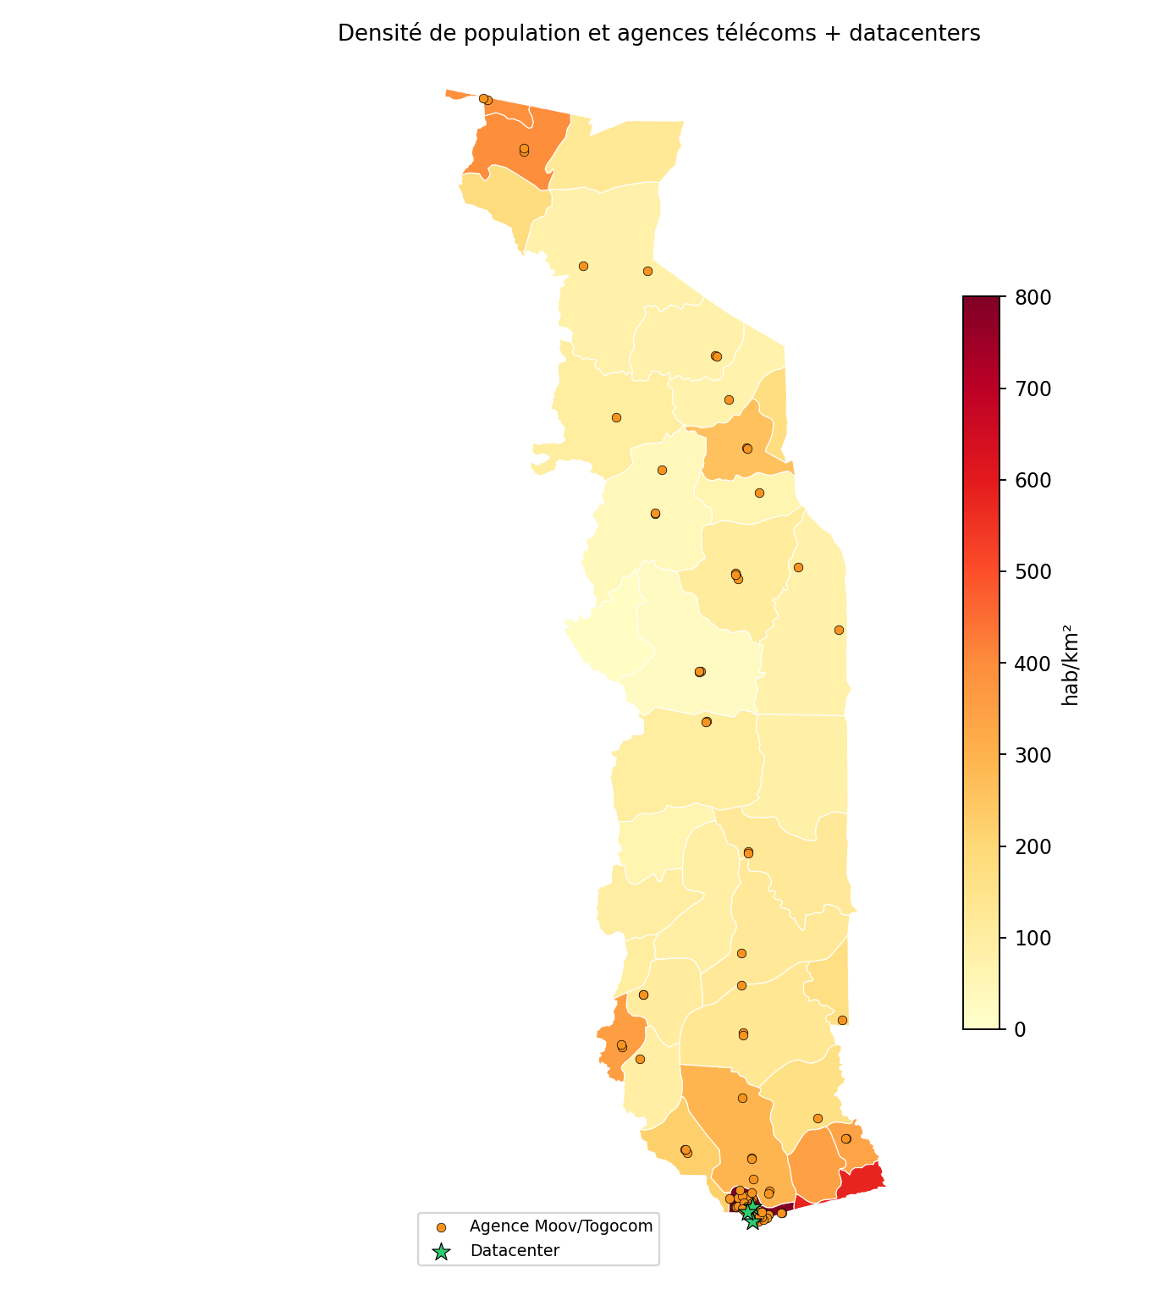
VUE D'ENSEMBLE
Densité de population et implantation des agences
90
agences télécoms (Moov+Togocom)
3
datacenters (tous en région Maritime)
9 568 508
habitants estimés (WorldPop 2020)
Constat : l'infrastructure physique (agences, 100% des datacenters) se concentre autour de Lomé, la zone la plus densément peuplée. Le reste du territoire — surtout le Nord — reste faiblement équipé.
Togo Digital Access — Diagnostic télécoms & inclusion numérique
3 / 10

Slide 4
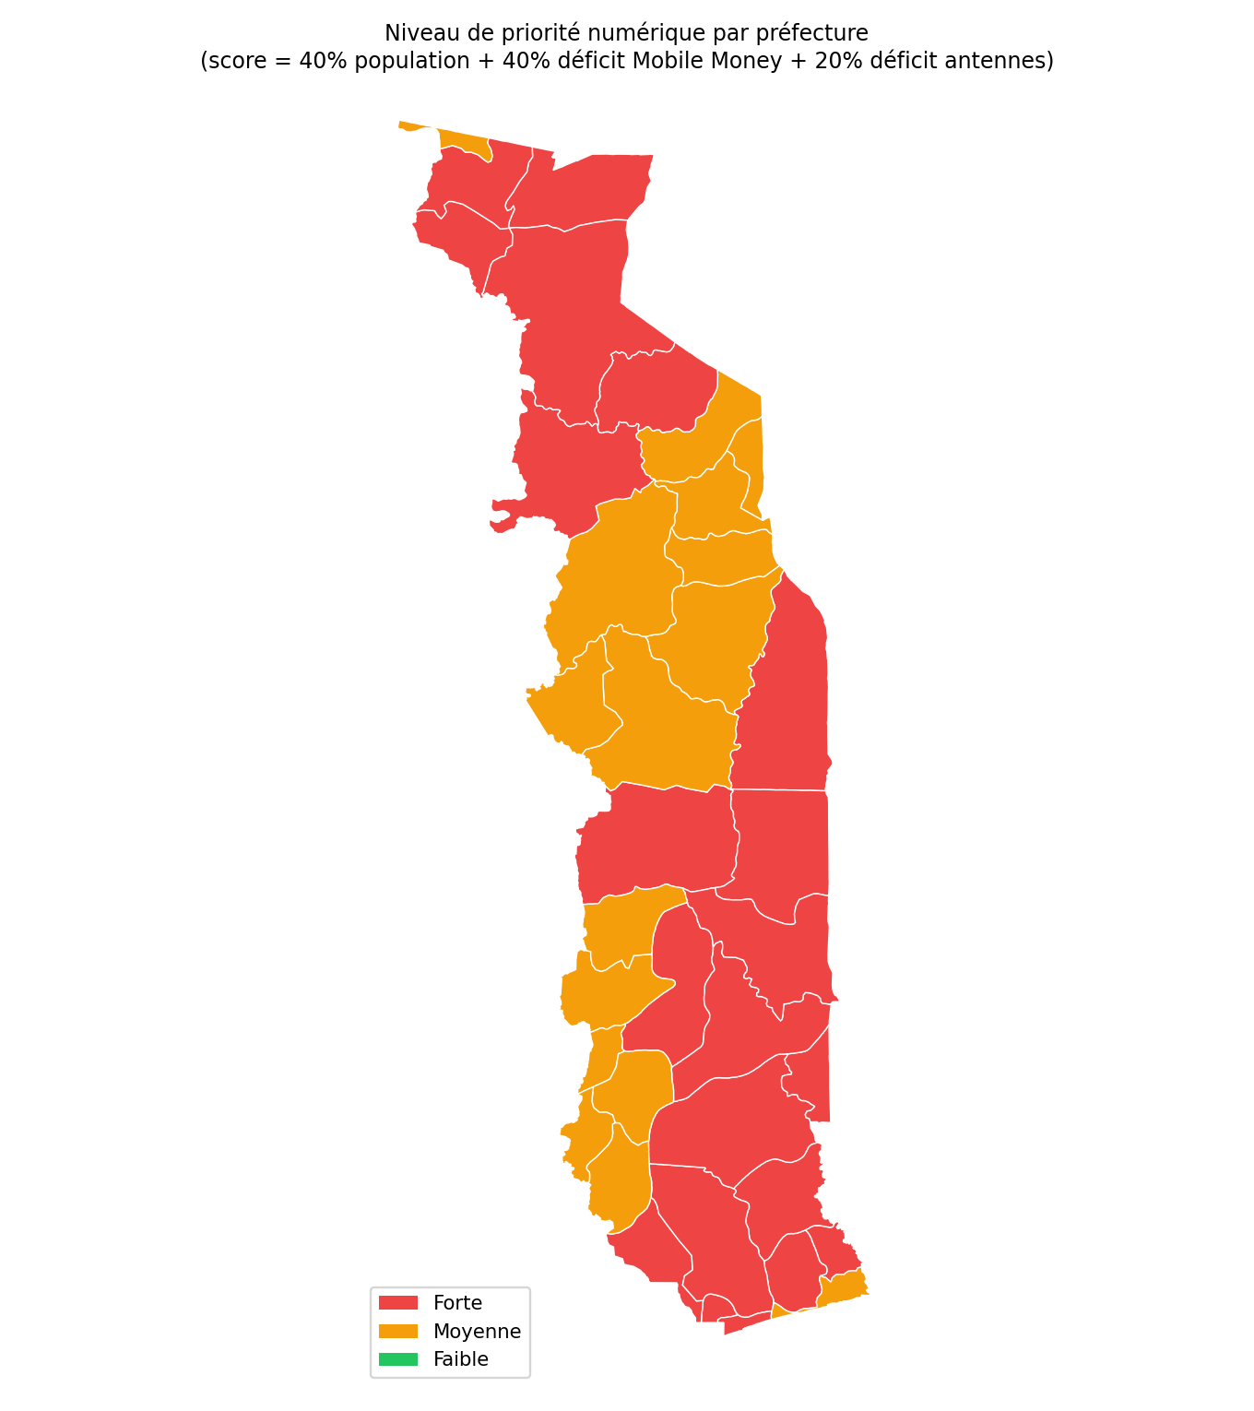
MÉTHODOLOGIE
Un score de priorité territoriale par préfecture
Formule du score
Score = 0,40 × Population
+ 0,40 × Déficit Mobile Money
+ 0,20 × Déficit Antennes
Indicateurs normalisés (0–1) puis combinés. Population : log1p + normalisation directe. Déficits Mobile Money / Antennes : normalisation inverse (moins de service = score plus élevé).
🔴 Forte : 21 préfectures / 37
🟠 Moyenne : 16 préfectures / 37
🟢 Faible : 0 préfectures / 37
Togo Digital Access — Diagnostic télécoms & inclusion numérique
4 / 10

Slide 5
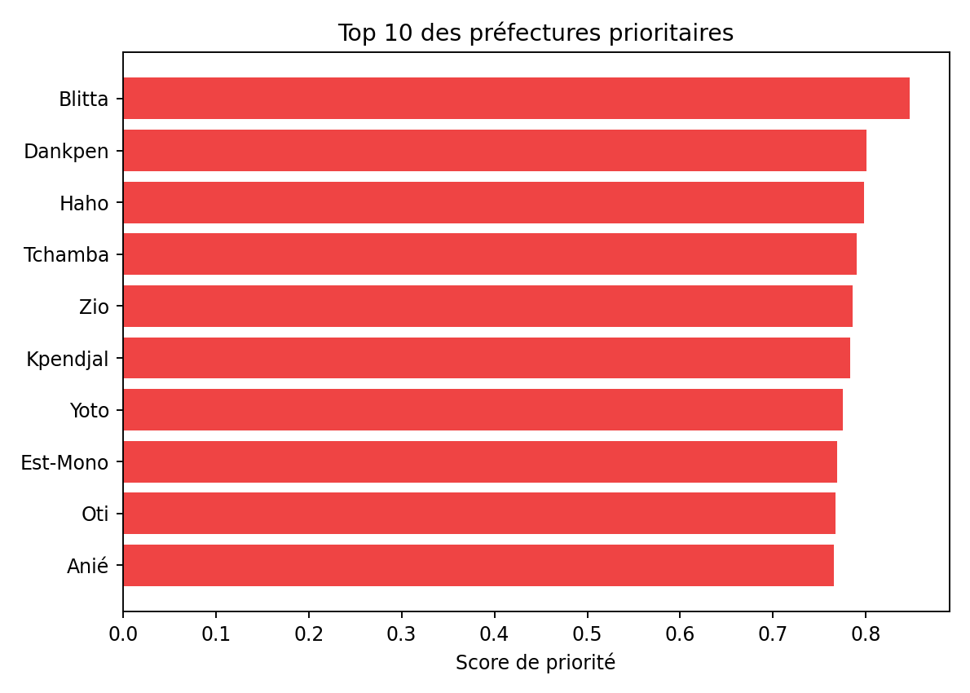
RÉSULTATS
Top 10 des préfectures prioritaires
Préfecture | Pop. | Agents MM | Antennes | Score
Blitta | 328 040 | 122 | 0 | 0.847
Dankpen | 271 032 | 201 | 0 | 0.801
Haho | 364 773 | 423 | 0 | 0.798
Tchamba | 255 861 | 205 | 0 | 0.790
Zio | 660 574 | 1309 | 1 | 0.785
Kpendjal | 226 277 | 168 | 0 | 0.783
Yoto | 216 080 | 169 | 0 | 0.775
Est-Mono | 204 781 | 163 | 0 | 0.769
Oti | 351 891 | 534 | 0 | 0.767
Anié | 259 217 | 297 | 0 | 0.765
Togo Digital Access — Diagnostic télécoms & inclusion numérique
5 / 10

Slide 6
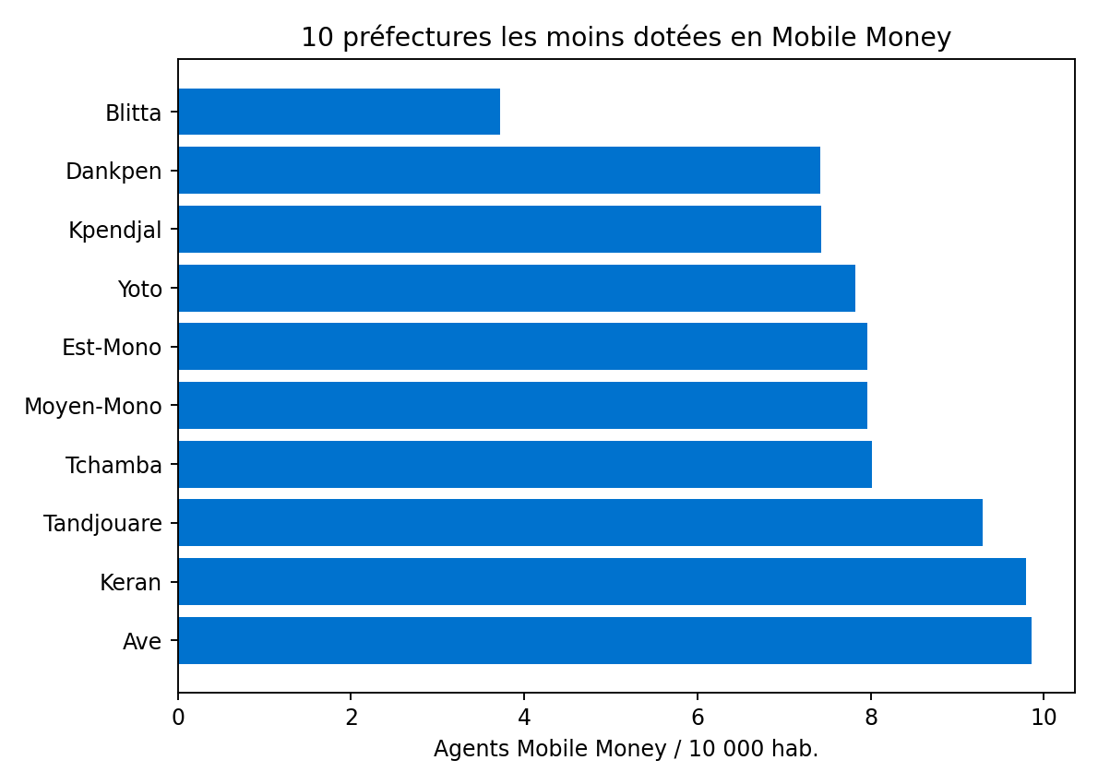
SERVICES NUMÉRIQUES
Mobile Money : le canal le plus décentralisé
Avec 19 619 agents actifs, le Mobile Money atteint les 5 régions du pays — contrairement aux agences opérateurs, très concentrées. Mais l'écart entre préfectures reste important : les moins dotées cumulent souvent une population significative avec moins de 5 agents pour 10 000 habitants.
💡 Lecture stratégique
Le Mobile Money étant déjà le service le plus répandu, il constitue le levier le plus rapide et le moins coûteux pour étendre l'inclusion financière et numérique dans les préfectures à faible couverture d'agences physiques.
Togo Digital Access — Diagnostic télécoms & inclusion numérique
6 / 10

Slide 7
INFRASTRUCTURE NUMÉRIQUE
Datacenters : une concentration à risque
Risque de résilience
3
La concentration à 100% des capacités d'hébergement de données dans un rayon de quelques kilomètres à Lomé constitue un point de défaillance unique : coupure réseau, catastrophe naturelle, saturation électrique. Aucune redondance régionale n'existe à ce jour, ce qui expose l'ensemble des services numériques nationaux à un risque de disponibilité concentré.
datacenters recensés
sur tout le territoire
Piste d'action
Étudier la faisabilité d'une deuxième capacité d'hébergement hors Lomé (ex. Kara ou Sokodé, pôles régionaux secondaires) pour réduire le risque de panne nationale et rapprocher le calcul des usages du Nord du pays.
100% localisés dans
la région Maritime (Lomé)
Togo Digital Access — Diagnostic télécoms & inclusion numérique
7 / 10

Slide 8
LIVRABLE
Le dashboard interactif (Streamlit)
🏠 Vue nationale
KPI globaux, classement des préfectures les plus peuplées, répartition des agences par opérateur
🗺️ Carte territoriale
Carte choroplèthe interactive (Folium) du niveau de priorité, avec info-bulles par préfecture
🏆 Priorités
Classement complet des 37 préfectures par score de priorité, avec tableau détaillé filtrable
🔎 Diagnostic
Fiche par préfecture : positionnement vs moyenne nationale sur population, Mobile Money, antennes
🎯 Recommandations
Pistes d'action générées automatiquement pour les 5 préfectures les plus prioritaires
Togo Digital Access — Diagnostic télécoms & inclusion numérique
8 / 10

Slide 9
RECOMMANDATIONS
Priorités stratégiques d'extension
1
Cibler les préfectures en priorité Forte (21/37)
Blitta, Dankpen, Haho, Tchamba et Zio en premier — fort déficit combiné population/Mobile Money/antennes.
2
Accélérer le déploiement Mobile Money
C'est le canal déjà le plus décentralisé : l'étendre coûte moins cher que d'ouvrir de nouvelles agences physiques.
3
Diversifier la localisation des datacenters
Réduire le risque de panne nationale en créant une capacité redondante hors de la région Maritime.
4
Compléter la donnée de couverture réseau
33 antennes recensées est trop faible pour cartographier fiablement les zones blanches ; nouer un partenariat opérateurs/ARCEP.
5
Institutionnaliser le score de priorité
L'utiliser comme outil de présélection avant audits terrain et arbitrages d'investissement, mis à jour périodiquement.
Togo Digital Access — Diagnostic télécoms & inclusion numérique
9 / 10

Slide 10
CONCLUSION
Une fracture numérique nette entre Lomé
et le reste du territoire
L'infrastructure télécom et numérique togolaise reste très centralisée sur la région Maritime (Lomé) : agences, datacenters et, dans une moindre mesure, Mobile Money.
Le Mobile Money est le service le plus décentralisé et le levier d'inclusion numérique le plus rapide à activer.
21 préfectures sur 37 (score de priorité 'Forte') doivent être la cible prioritaire des futurs investissements, en tête desquelles Blitta, Dankpen et Haho.
Limites méthodologiques : agences CANAL+ indisponibles ; échantillon d'antennes cellulaires (33 pts) trop réduit pour une carte de couverture radio fiable ; population estimée par imagerie satellite (WorldPop 2020).
Togo Digital Access — Diagnostic télécoms & inclusion numérique
10 / 10

